Slide 1
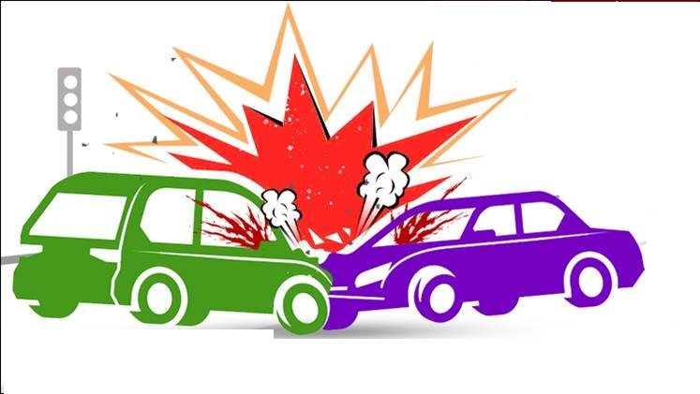
মাল্টিমিডিয়া শ্রেণিকক্ষে তোমাদের স্বাগতম

Slide 2
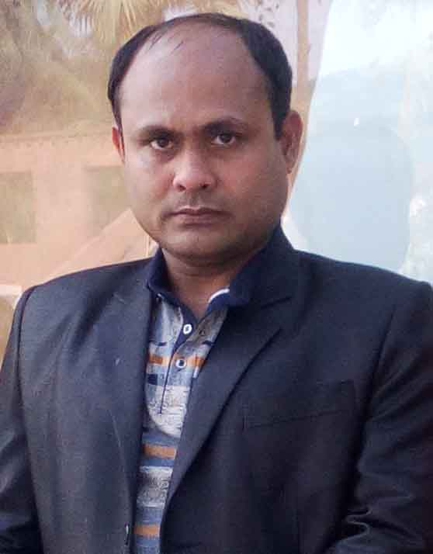
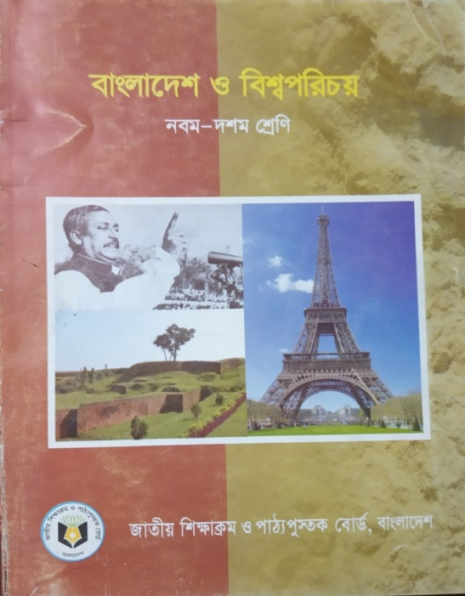
পরিচিতি
সিকদার মোঃ শাজিদুর জাহান
সিনিয়র সহকারী শিক্ষক
ফুলহরি মাধ্যমিক বিদ্যালয়
শৈলকুপা, ঝিনাইদহ।
shajidur79@gmail.com
Mob: 01725-816731
বিষয়: বাংলাদেশ ও বিশ্বপরিচয়
শ্রেণি: 10ম
অধ্যায়: ষোড়শ
বাংলাদেশের সামাজিক সমস্যা
সময়: ৫০ মিনিট।

Slide 3
ভিডিওটি লক্ষ্য করঃ
ভিডিওটিতে কী দেখলে?

Slide 4
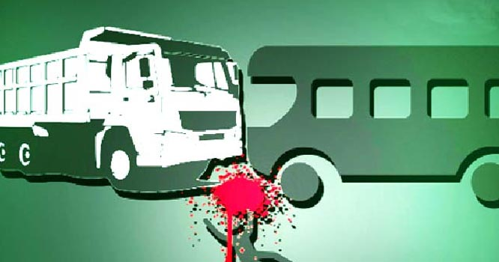
সড়ক দুর্ঘটনা

Slide 5
শিখনফল
এই পাঠ শেষে শিক্ষার্থীরা...
১. সড়ক দুর্ঘটনা কী তা বলতে পারবে;
২. সড়ক দুর্ঘটনার কারণ বর্ণনা করতে পারবে;
৩. সড়ক দুর্ঘটনার প্রভাব ব্যাখ্যা করতে পারবে;
৪. দুর্ঘটনা হ্রাসের উপায় বিশ্লেষণ করতে পারবে।

Slide 6
চালক
মালিক
ট্রাফিক পুলিশ
রাস্তার ত্রুটি ও দুর্বলতা
সড়ক কেন্দ্রিক ঘটনা

Slide 7
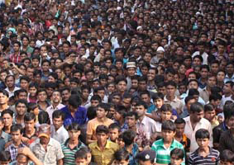
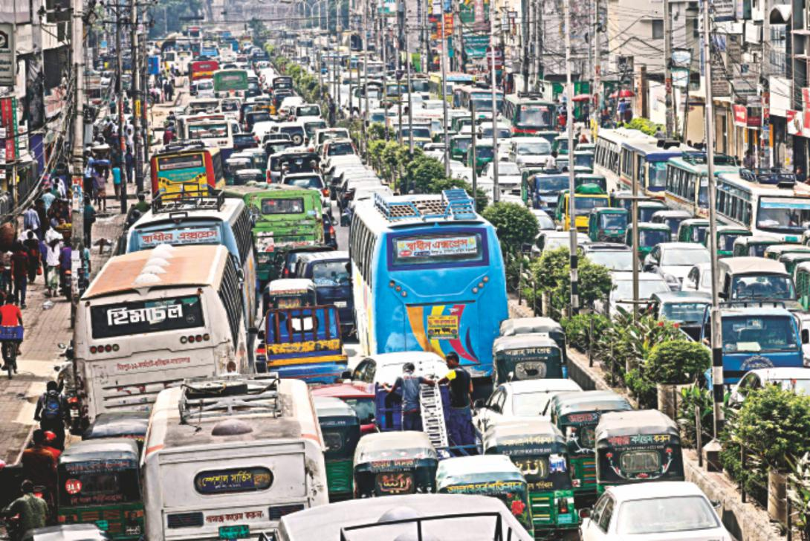
ফলে বৃদ্ধি পাচ্ছে সড়ক দুর্ঘটনায় নিহত ও আহতের সংখ্যা।
নিচের ছবিগুলোতে কি কি দেখতে পাচ্ছো?
বাংলাদেশে জনসংখ্যা বৃদ্ধির সাথে সাথে বাড়ছে যানবাহনের সংখ্যা।

Slide 8
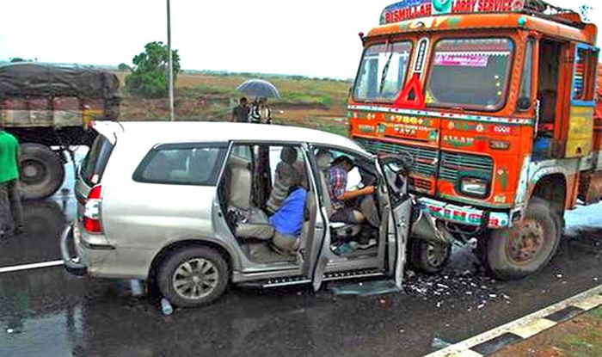
একক কাজ
সড়ক দুর্ঘটনা বলতে কী বোঝায়?

Slide 9
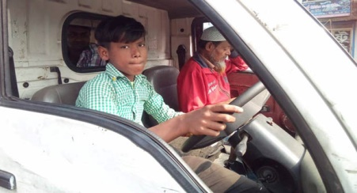
ছবিতে কী দেখতে পাচ্ছ?
অদক্ষ চালক
মালিকগণ কম বেতনে এধরণের অদক্ষ ও প্রশিক্ষণবীহিন চালক নিয়োগ দিয়ে থাকেন।
এসব সনদবিহীন চালক গাড়ি চালানোর জন্য যে আইন ও নিয়মনীতি রয়েছে তা ভালোভাবে না জানার কারণে সড়ক দুর্ঘটনা ঘটে।

Slide 10
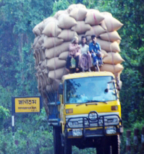
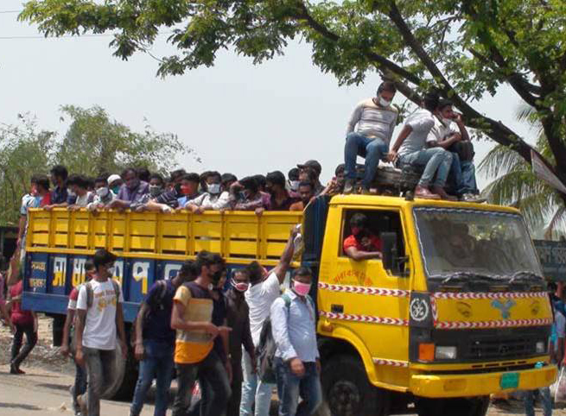
এই ছবিগুলোতে তোমরা কী দেখছ?
অতিরিক্ত মাল বোঝাই ট্রাক
ট্রাকে যাত্রী বোঝাই
আমাদের দেশে অধিকাংশ ট্রাক চালক গাড়িতে পরিবহনসীমার অতিরিক্ত মাল বোঝাই করে আবার কোনো কোনো ক্ষেত্রে খালি ট্রাকে যাত্রী বহনের ফলে অনেক সময় দুর্ঘটনায় পতিত হয়।

Slide 11
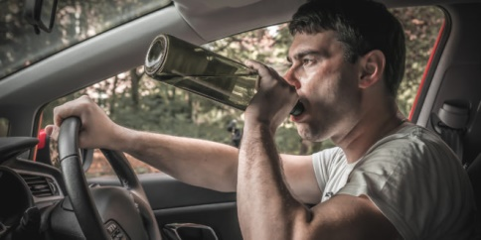
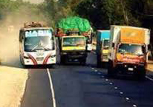
নিচের ছবিগুলোতে তোমরা কী দেখছ?
নেশাগ্রস্ত চালক
গাড়ি অভারটেক করেছে
আমাদের দেশের চালকদের একটি অংশ নেশাগ্রস্ত। এসব চালকেরা মাতাল ও ঘুমন্ত অবস্থায় বেপরোয়াভাবে গাড়ি চালায় ও অভারটেক করে ফলে সড়ক দুর্ঘটনা ঘটে।

Slide 12
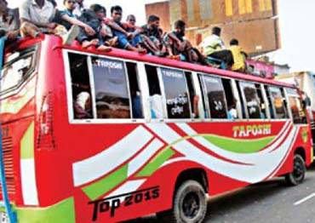
ছবিতে তোমরা কী দেখতে পাচ্ছ?
অতিরিক্ত বোঝাই
যাত্রী পরিবহনে আসন সংখ্যার চেয়ে অতিরিক্ত যাত্রী, এমনকি গাড়ির ছাদেও যাত্রী বহন করে ফলে গাড়ি দুর্ঘটনায় পতিত হয়।

Slide 13
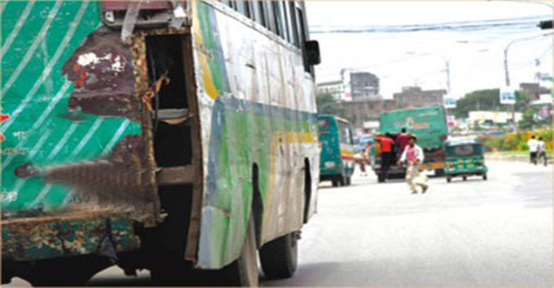
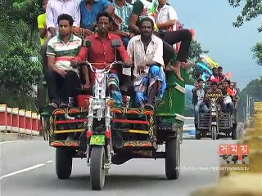
নিচের ছবিগুলোতে তোমরা কী দেখছ?
অযোগ্য ও ত্রুটিপূর্ণ গাড়ি
হালকা বডির গাড়ি
স্বল্পশিক্ষিত গাড়ির মালিকগণ অতিরিক্ত লাভের আশায় এধরণের গাড়িগুলো মহাসড়কে ছাড়ে ফলে দুর্ঘটনা ঘটে।

Slide 14
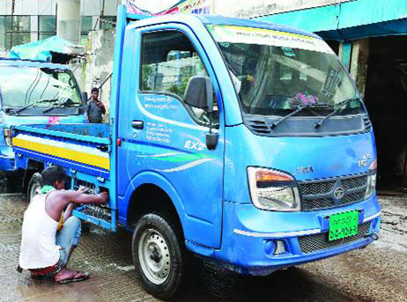
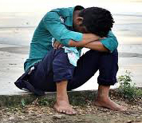
নিচের ছবিগুলোতে তোমরা কী দেখছ?
যান্ত্রিক ত্রুটি পরীক্ষা করছে
আইন প্রয়োগকারী সংস্থার দায়িত্বে অবহেলা
গাড়ি রাস্তায় বের করার পূর্বে এর ব্রেক, চাকা চেক না করলে এবং আইন প্রয়োগকারী সংস্থার সদস্যদের আইন প্রয়োগে অবহেলার কারণে সড়ক দুর্ঘটনা ঘটে।

Slide 15
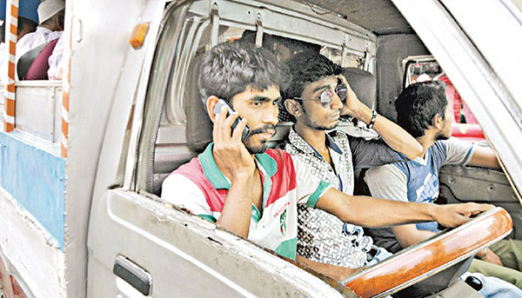
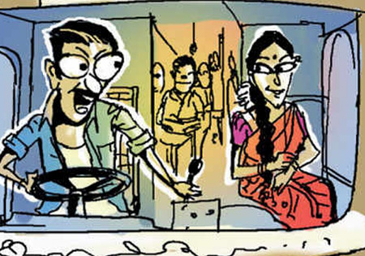
এই ছবিগুলোতে তোমরা কী দেখছ?
চালক মোবাইলে কথা বলছে
চালকের সাথে কথা বলছে
চলন্ত অবস্থায় চালক মোবাইল ফোনে কথা বললে বা তার সাথে কেউ কথা বললে সড়ক দুর্ঘটনা ঘটে।

Slide 16
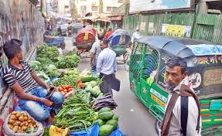
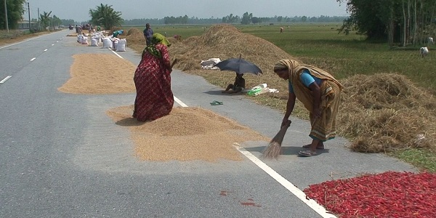
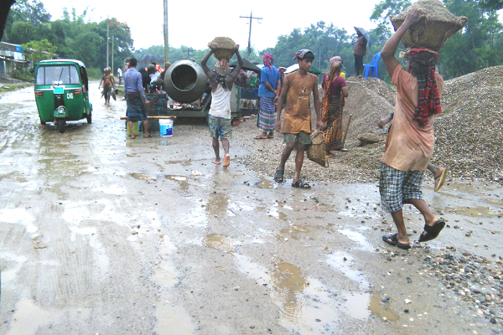
নিচের ছবিগুলোতে তোমরা কী দেখছ?
রাস্তার উপর হাটবাজার
মহাসড়কে ফসল শুকানো
রাস্তায় নির্মাণসামগ্রী রাখা
রাস্তার উপর হাটবাজার স্থাপন, মহাসড়কে ফসল শুকাতে দেওয়া ও রাস্তায় নির্মাণসামগ্রী রাখার কারণেও সড়ক দুর্ঘটনা ঘটে।

Slide 17
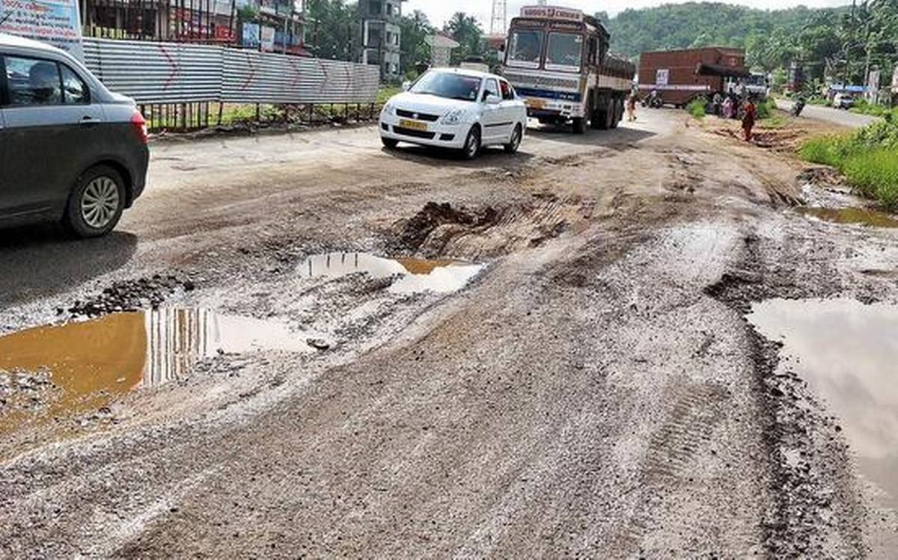
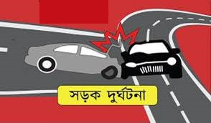
নিচের ছবিগুলোতে তোমরা কী দেখছ?
ত্রুটিপূর্ন সড়ক
ঝুঁকিপূর্ন বাঁক
ত্রুটিপূর্ন সড়ক ও ঝুঁকিপূর্ন বাঁকের কারনেও সড়ক দুর্ঘটনা ঘটে।

Slide 18
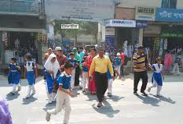
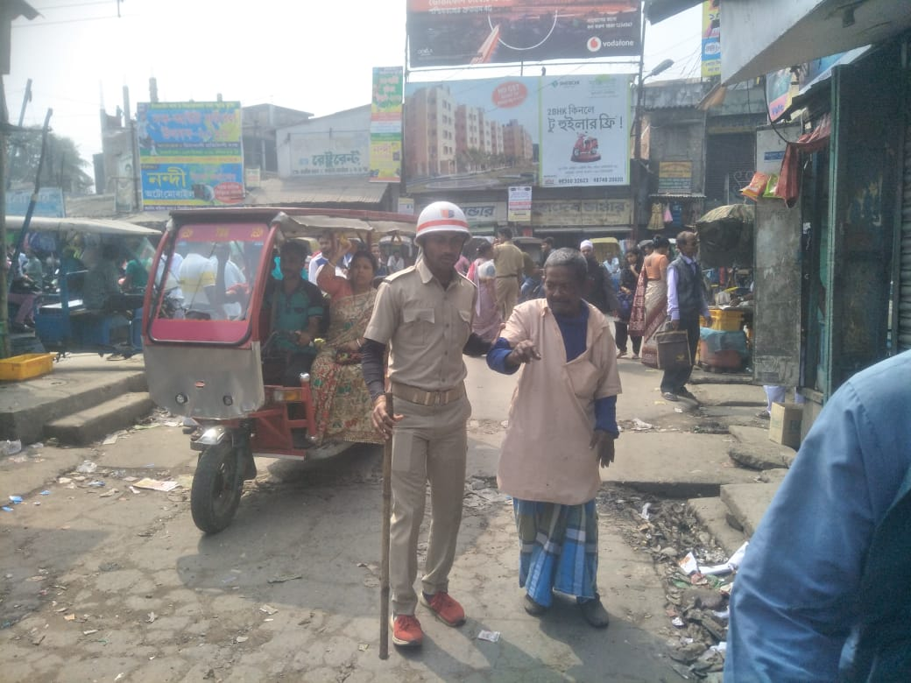
নিচের ছবিগুলোতে তোমরা কী দেখছ?
শিশু ও বৃদ্ধ রাস্তা পার হচ্ছে
শিশু, বৃদ্ধরা রাস্তা পারাপারের নিয়মনীতি না জানার কারনে অসতর্কভাবে রাস্তায় চলাচল করে ফলে দুর্ঘটনা ঘটে।

Slide 19
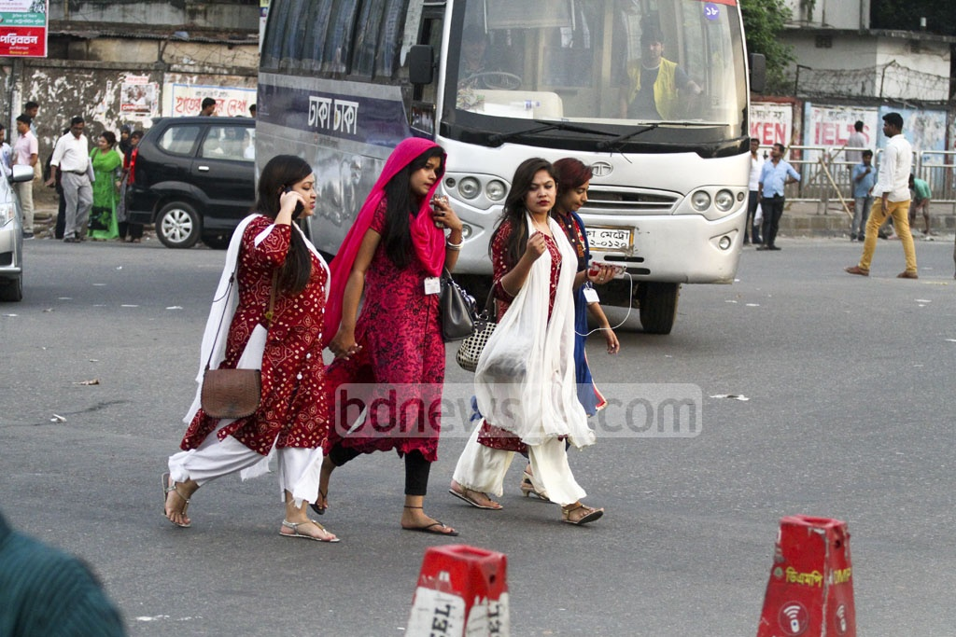
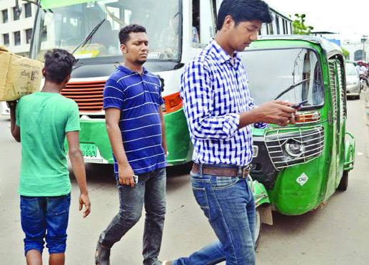
এই ছবিগুলোতে তোমরা কী দেখছ?
ফোনে কথা বলা
অন্যমনস্ক ভাবে পথ চলা
রাস্তা পারাপারের সময় ফোনে কথা বলা ও অন্যমনস্কতার কারণে অনেক সময় দুর্ঘটনা ঘটে।

Slide 20
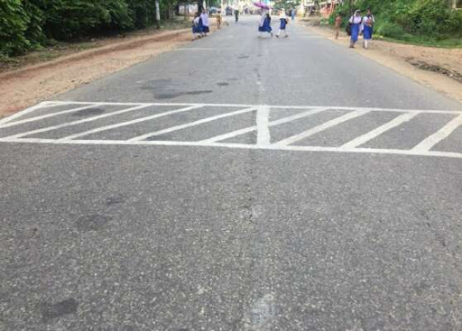
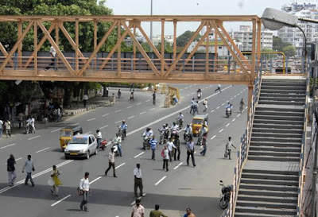
নিচের ছবিগুলোতে তোমরা কী দেখছ?
জেব্রাক্রসিং
ওভারব্রিজ
পথচারীরা জেব্রাক্রসিং এবং ওভারব্রিজ ব্যবহার না করে সারাসরি রাস্তা পার হওয়ার কারণে সড়ক দুর্ঘটনা ঘটে।

Slide 21
জোড়ায় কাজ
একে অপরের সাথে আলোচনা করে নিচের ছকটি সম্পন্ন কর:
দুর্ঘটনায় দায়ী | দুর্ঘটনার কারণ
চালক
মালিক
সড়ক
পথচারী

Slide 22
ছবিতে তোমরা কী দেখতে পাচ্ছ?
দুর্ঘটনায় আহত ব্যাক্তি
পেশাগত কারণে প্রতিদিন সড়কপথে যাতায়াতের কারণে উপার্জনক্ষম ব্যাক্তিরাই সড়ক দুর্ঘটনার প্রধান শিকার হয়ে থাকে।

Slide 23
এই ছবিতে তোমরা কী দেখতে পাচ্ছ?
দুর্বিষহ জীবন
উপার্জনক্ষম ব্যাক্তি সড়ক দুর্ঘটনায় আহত বা নিহত হলে এসব পরিবারের সদস্যদের দুর্বিষহ জীবনযাপন করতে হয় এবং অর্থিকভাবে ক্ষতির সম্মুখীন হয় ফলে শিশুদের শিক্ষা ব্যাহত হয় ।

Slide 24
ছবিতে তোমরা কী দেখতে পাচ্ছ?
বিপর্যস্ত ও হতাশাগ্রস্থ
দুর্ঘটনায় আক্রান্ত ব্যাক্তি উপার্জন ক্ষমতা হারিয়ে বিপর্যস্ত ও হতাশাগ্রস্থ হয়ে পড়ে যা তার ব্যাক্তি জীবনকে ভারসাম্যহীন করে তোলে। ফলে জীবন নির্বাহের জন্য অপরাধ জগতে প্রবেশ করে।

Slide 25
এই ছবিতে তোমরা কী দেখতে পাচ্ছ?
ভাংচুর ও সড়ক অবরোধ
সড়ক দুর্ঘটনাকে কেন্দ্র করে ব্যাপক ভাংচুর ও সড়ক অবরোধ হয় ফলে আইনশৃঙ্খলা পরিস্থিতির অবনতি ঘটে।

Slide 26
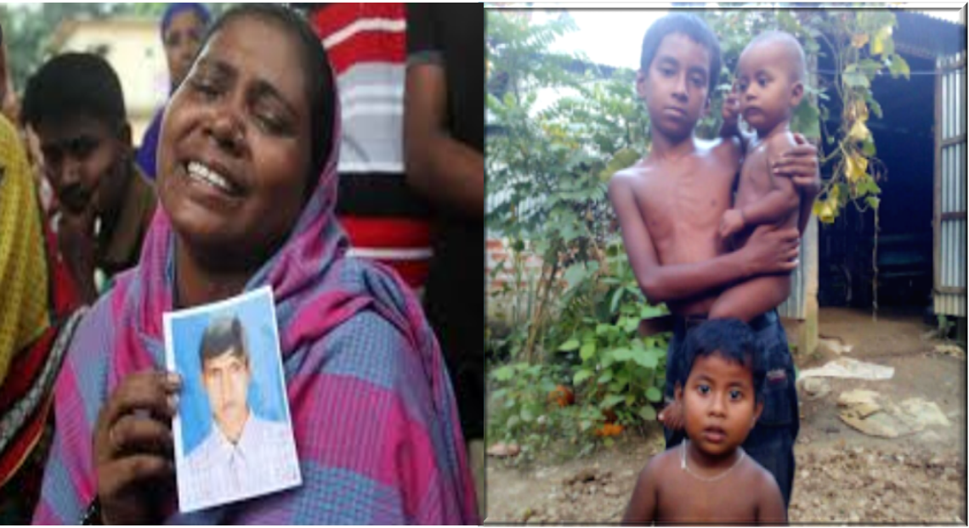
দলগত কাজ
‘সড়ক দুর্ঘটনা শুধু পারিবারিক জীবনকেই বিপর্যস্ত করে না আর্থ-সামাজিক ও মানসিক জীবনকেও দুর্বিষহ করে তোলে।’-ব্যাখ্যা করে লিখ।

Slide 27
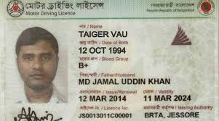
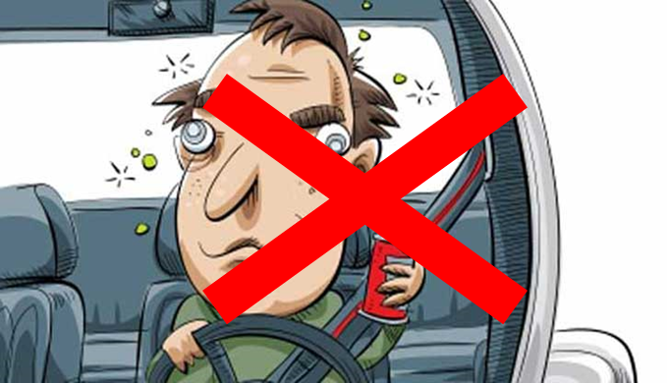
সড়ক দুর্ঘটনা রোধের উপায়
প্রশিক্ষন প্রাপ্ত ও দক্ষ চালক নিয়োগ দান।
মহাসড়কে প্রয়োজনীয় সিগন্যাল স্থাপন ও মান্য করা।
নেশাগ্রস্ত অবস্তায় গাড়ি না চালানো।

Slide 28
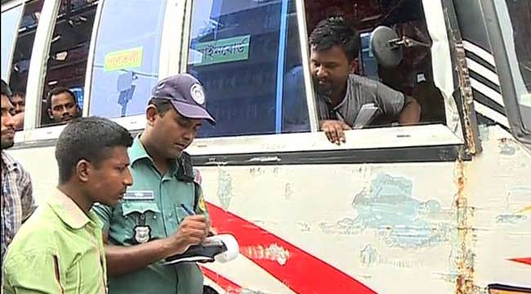
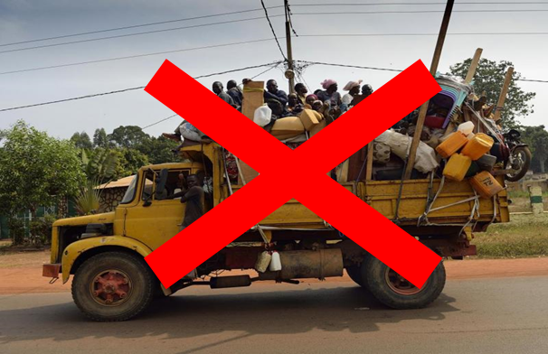
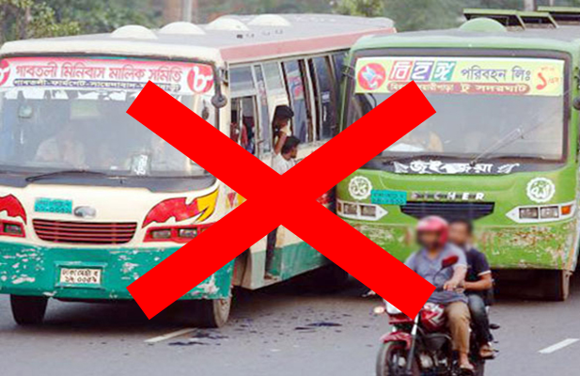
আইনের যথাযথ প্রয়োগ।
অতিরিক্ত মালামাল ও যাত্রী পরিবহন না করা।
প্রতিযোগিতা করে গাড়ি না চালানো।

Slide 29
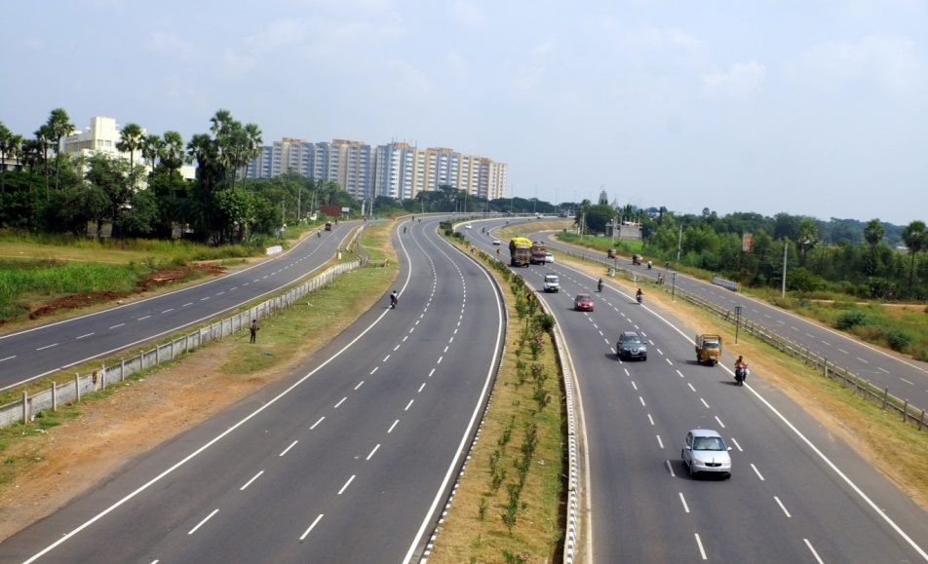
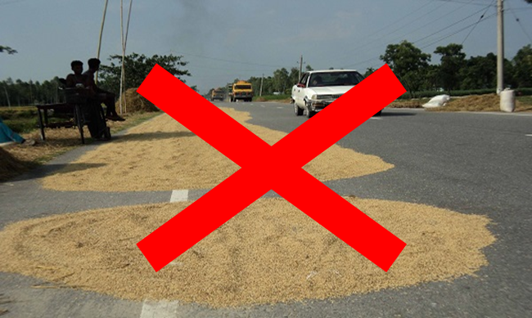
গাড়ী চলাকালীন চালকের মোবাইল ফোন ব্যবহার নিষিদ্ধকরণ।
অধিক লেন বিশিষ্ট রাস্তা নির্মাণ।
মহাসড়কে ফষল শুকাতে না দেওয়া।

Slide 30
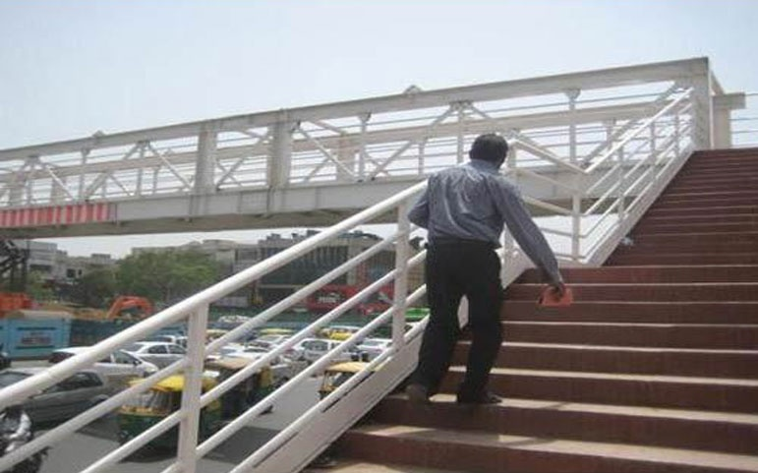
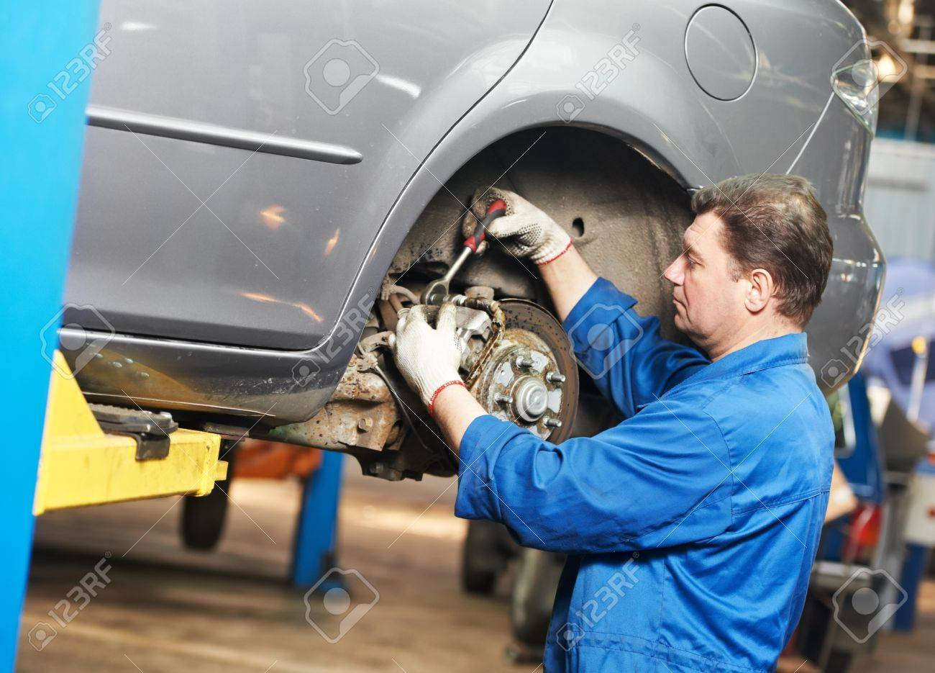
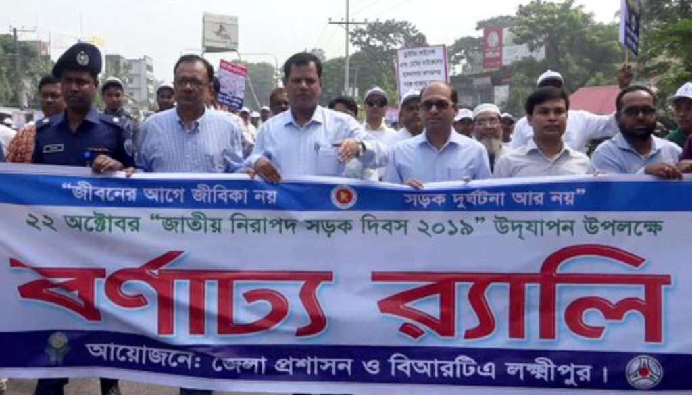
ওভারব্রিজ ব্যবহার করা।
রাস্তায় গাড়ি বের করার পূর্বে যান্ত্রিক ত্রুটি পরীক্ষা করা।
সচেতনতা সৃষ্টি।

Slide 31
উত্তর সঠিক হয়েছে।
আবার চেষ্টা কর।
মূল্যায়ন
সড়ক দুর্ঘটনার অন্যতম কারণ হলো-
ক. প্রচুর গাড়ি
খ. অদক্ষ চালক
গ. সংকীর্ণ রাস্তা
ঘ. অতিরিক্ত জ্যাম
সড়ক দুর্ঘটনা এড়াতে যাত্রীদের করণীয় কী?
ক. অতিরিক্ত যাত্রী হয়ে গাড়িতে না ওঠা
খ. রাস্তায় বের না হওয়া
গ. গাড়িতে না চড়া
ঘ. বাড়িতে বসে থাকা
শহরে দুর্ঘটনা এড়াতে কোনটি করা উচিত নয়?
ক. ফুট ওভারব্রিজ ব্যবহার
খ. দৌড়ে রাস্তা পার হওয়া
গ. জেব্রা ক্রসিং ব্যবহার
ঘ. চলন্ত অবস্থায় গাড়িতে ওঠা

Slide 32
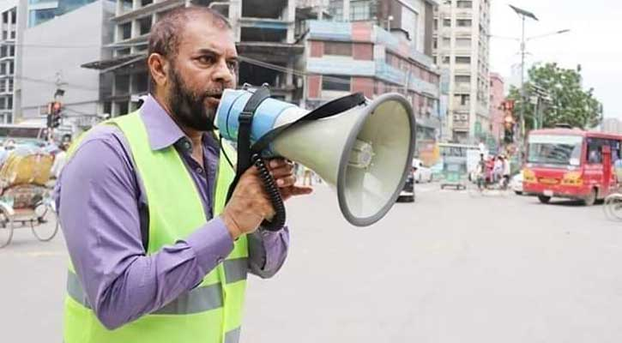
বাড়ির কাজ
তোমার এলাকায় সড়ক দুর্ঘটনা প্রতিরোধে কি কি পদক্ষেপ গ্রহণ করা উচিত বলে তুমি মনে কর- তা খাতায় লিখে আনবে।
Notes:
সকলকে খাতায় লিখে নিতে বলবো।

Slide 33
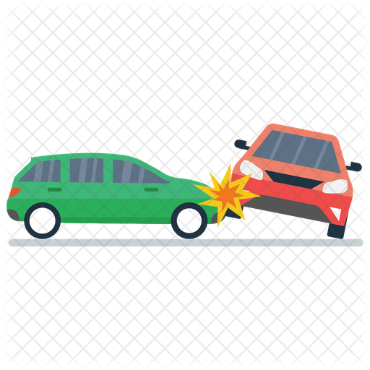
আজকের মত সবাইকে ধন্যবাদ
Notes:
সকলকে ধন্যবাদ জানিয়ে বোর্ড মুছে শ্রেণিকক্ষ ত্যাগ করবো।

